Slide 1
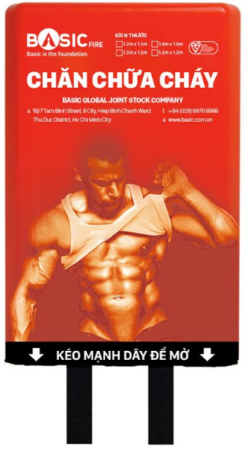
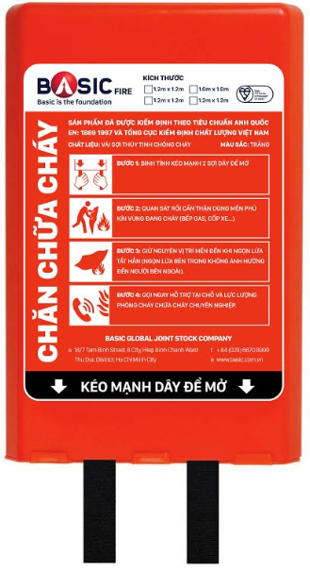
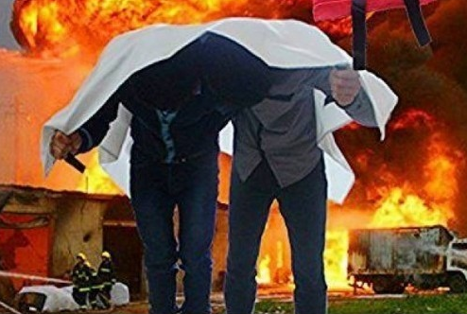
MÔ TẢ SẢN PHẨM
SẢN PHẨM | VẬT LIỆU | MÀU | KHÁNG NHIỆT | KÍCH THƯỚC | ĐỘ DÀY | ĐỊNH LƯỢNG
Chăn chống cháy | 100% vải thủy tinh | Trắng | 550° | 1.0m x 1.0m | 0.4-0.5mm | 430-530G/M
 |  |  |  | 1.2m x 1.8m
 |  |  |  | 1.8m x 1.8m
Vải thủy tinh là gì?
Là được cấu tạo từ những sợi thủy tinh rất mỏng, được thừa hưởng những đặc tính riêng biệt của sợi thủy tinh
Đặc tính vải thủy tinh:
Chống cháy, cách nhiệt, cách điện, chống ăn mòn, không bị mục
Mềm mại, mịn màng, không hại da người, dễ sử dụng, tuổi thọ cao
Ứng dụng chăn chống cháy:
Được sử dụng rộng rãi và lý tưởng ở các nơi như hộ gia đình, công ty, nhà hàng, chợ, khách sạn, chung cư và các trung tâm thương mại.
Đặc biệt chăn chống cháy còn giúp bảo vệ con người thoát khỏi đám cháy
Cách sử dụng chăn chống cháy:
Cầm 2 sợi dây giật mạnh chăn ra khỏi hộp
Quan sát rồi tung chăn sao cho chăn phủ kín đám cháy (xe, bếp ga, giường, tủ, quần áo…)
Quan sát xung quanh và giữ nguyên vị trí chăn cho đến khi đám cháy tắt hẳn
Di dời những vật dụng ra xa khỏi đám cháy
Đồng thời gọi ngay đội cứu hộ tại chỗ và lực lượng PCCC chuyên nghiệp
Trong trường hợp đám cháy không thể dập tắt, thì chăn chống cháy có thể trùm hoặc quấn quanh người để thoát khỏi đám cháy
Chăn chống cháy là một giải pháp an toàn và hiệu quả đối với các đám cháy nhỏ và ngăn chặn nó lan ra

